Slide 1
Herramientas para reuniones con padres líderes de la comunidad ​
Recursos para que los padres líderes mantengan conversaciones sobre el
COVID-19 y las guías de vacunación en las escuelas.

Slide 2
Contenido del kit de herramientas
Información acerca de la campaña Juntos Sí Podemos
Consejos para realizar reuniones seguras
Puntos de conversación
Enlaces a recursos útiles
Plantilla de presentación de la reunión

Slide 3
Acerca de la campaña Juntos Sí Podemos

Slide 4
Campaña Juntos Sí Podemos
La campaña de educación pública contra el COVID-19 del Departamento de Salud y Servicios Humanos de los Estados Unidos (HHS, por sus siglas en inglés) es una iniciativa nacional para aumentar la confianza y aceptación de las vacunas contra el COVID-19 y, a su vez, reforzar las medidas básicas de prevención, como el uso de mascarillas y el distanciamiento social.
Gracias a una red nacional de mensajeros de confianza y contenido de salud pública confiable, la campaña ayuda a las personas a tomar decisiones responsables sobre su salud y el COVID-19. Además, ofrece información sobre los pasos que hay que seguir para protegerse a sí mismo y a su comunidad.

Slide 5
Consejos para realizar reuniones seguras

Slide 6
Consejos para realizar reuniones seguras
Las reuniones virtuales son las más seguras.
Pero puede tener reuniones más seguras en persona si sigue las precauciones recomendadas.
Asegúrese de que haya suficiente espacio para el distanciamiento físico.
Exija que todas las personas que asisten usen mascarillas bien ajustadas que cubran completamente la nariz y la boca cuando el riesgo de COVID en su comunidad sea alto.
Ofrezca desinfectante para manos con una base de al menos 60% de alcohol.
Lleve a cabo las reuniones en salas bien ventiladas. Considere la posibilidad de hacer su reunión al aire libre si es posible.
Sugiera que cualquier persona con síntomas de COVID-19 se quede en casa.
Limpie los espacios de reunión antes y después del evento.
Visite el sitio web de los CDC para obtener más recomendaciones sobre la organización de reuniones.

Slide 7
Puntos de conversación

Slide 8
Puntos de conversación
Utilice estos puntos de conversación con información confiable para comunicarse con educadores y padres.
Pregunta | Puntos de conversación
¿Las vacunas contra el COVID-19 son seguras para los niños? | La vacuna contra el COVID-19 fue rigurosamente probada en miles de niños antes de ser autorizada por la FDA. La vacuna demostró ser segura y eficaz durante estudios clínicos. Los niños tenían el mismo tipo de efectos secundarios que los adultos. Los efectos secundarios durante los estudios clínicos fueron usualmente moderados y solo duraban pocos días. Las vacunas contra el COVID-19 están siendo usadas bajo el monitoreo de seguridad más intenso en la historia de los Estados Unidos.
¿Los niños realmente necesitan una vacuna si son jóvenes y están sanos? | Los niños aún pueden enfermarse y tener complicaciones a largo plazo por el virus. También pueden contagiar a otras personas.
¿La vacuna contra el COVID cambiará mi ADN? | Las vacunas contra el COVID-19 no cambian ni interactúan con su ADN de ninguna manera. El material genético de las vacunas nunca entra al núcleo de la célula donde se guarda el ADN.
¿Recibir una vacuna contra el COVID me dará COVID? | Ninguna de las vacunas contiene el virus vivo que causa el COVID-19, y no pueden enfermarlo de COVID-19.
Si ya tuve COVID-19, ¿necesito una vacuna? | La evidencia muestra que vacunarse después de tener COVID-19 fortalece la inmunidad para brindarle una mejor protección.
¿Las vacunas contra el COVID-19 afectan la fertilidad? | Actualmente, no hay pruebas que indiquen que alguna vacuna, incluidas las vacunas contra el COVID-19, cause problemas de fertilidad en hombres o mujeres.
¿Las vacunas contra el COVID-19 causan efectos en la salud a largo plazo? | Los efectos secundarios graves que causarían un problema de salud a largo plazo son muy poco frecuentes después de la vacunación contra el COVID-19. El riesgo de enfermarse gravemente por COVID-19 es mucho mayor.

Slide 9
Puntos de conversación (continuación)
Pregunta | Puntos de conversación
¿Mi hijo o yo tendremos miocarditis o pericarditis por recibir la vacuna de Pfizer-BioNTech? | Los informes de miocarditis o pericarditis (inflamación del corazón) después de la vacunación son extremadamente poco frecuentes, dados los cientos de millones de dosis de vacunas que se han administrado. La mayoría de los pacientes que recibieron atención respondieron bien al tratamiento y al reposo y mejoraron rápidamente. Es importante tener en cuenta que el COVID-19 también puede causar este tipo de inflamación cardíaca.
¿Puedo recibir la vacuna contra el COVID-19 mientras tengo el período o cuando mi hija tenga el período? | Según los CDC y el Colegio Estadounidense de Obstetras y Ginecólogos, no hay razón para posponer la vacunación si alguien está con su período. Los CDC y la FDA monitorean de cerca los datos de seguridad y no han visto ningún patrón que cause preocupación.
¿Los padres deben dar su consentimiento antes de administrar una vacuna a un menor elegible? | El gobierno federal no tiene requisitos específicos para el consentimiento médico para la vacunación. Los estados y jurisdicciones tienen leyes de consentimiento médico que abordan las circunstancias bajo las cuales un proveedor médico debe obtener el consentimiento antes de un procedimiento medico, así como los procesos para obtener ese consentimiento. Estas leyes varían según las jurisdicciones. Los proveedores también pueden estar sujetos a requisitos de políticas de consentimiento dentro de sus propias organizaciones.
¿Las vacunas protegen contra la variante ómicron? | Sí. Las vacunas contra el COVID-19 disponibles son seguras y altamente efectivas para prevenir la enfermedad grave, hospitalización y muerte debido al COVID-19, incluso por la variante ómicron y otras variantes conocidas.

Slide 10
Enlaces a recursos útiles

Slide 11
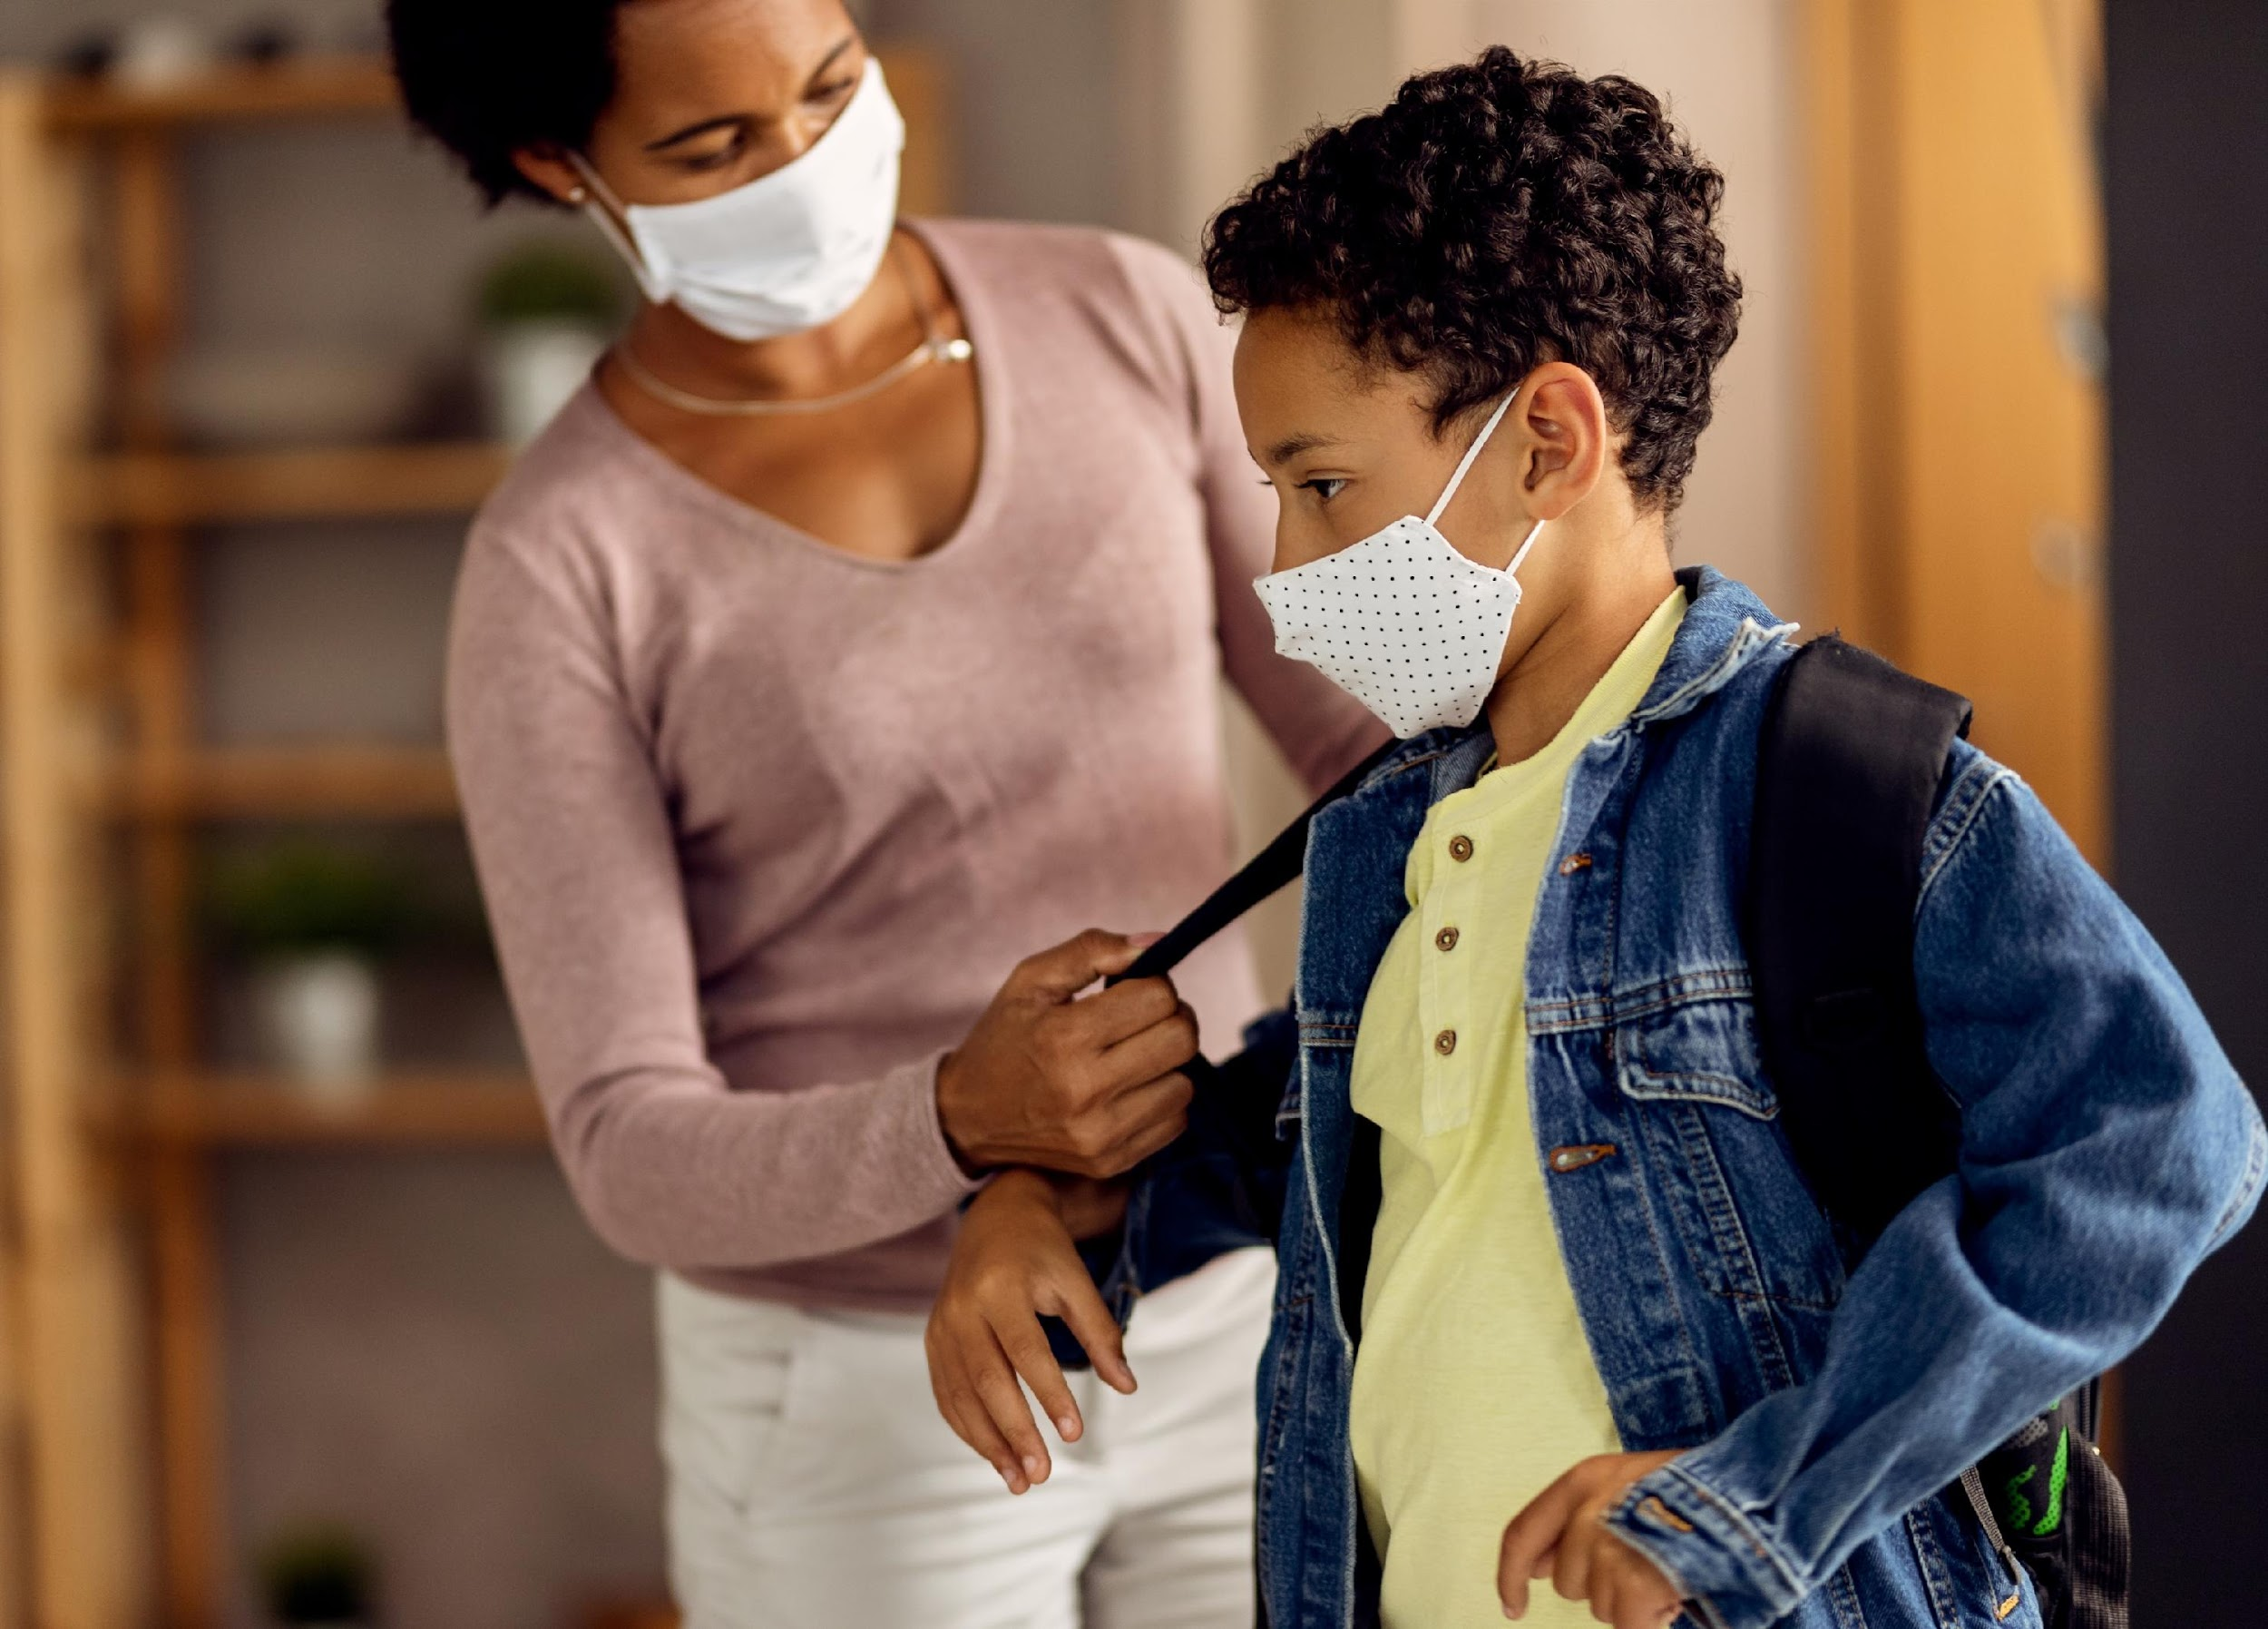
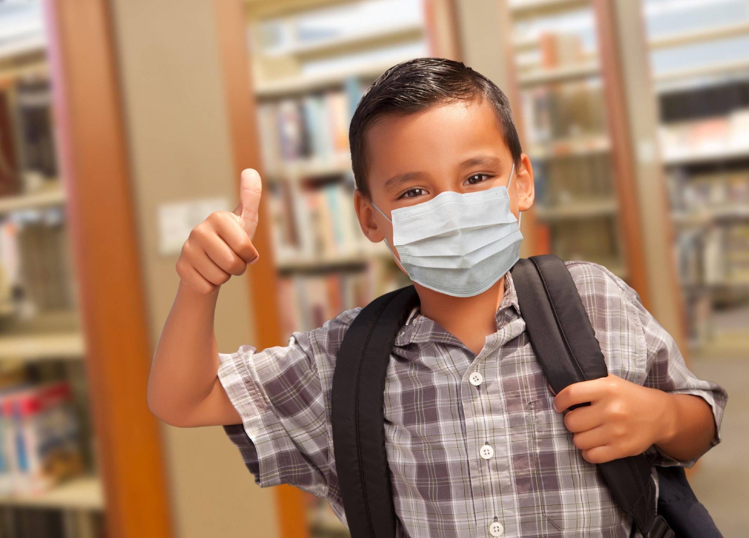
Enlaces a recursos útiles
Recursos generales
El sitio web de la campaña Juntos Sí Podemos tiene una variedad de recursos, que incluyen hojas informativas, publicaciones de redes sociales, pósteres, folletos y videos, que puede utilizar para ayudar a difundir los mensajes de la campaña en su comunidad.
El sitio web de los CDC tiene recursos sobre el COVID-19 dirigidos a escuelas y programas de cuidado infantil.
El sitio web (en inglés) del Departamento de Educación de EE. UU. Tiene una página dedicada a los recursos del COVID-19 para escuelas, estudiantes y familias.

Slide 12
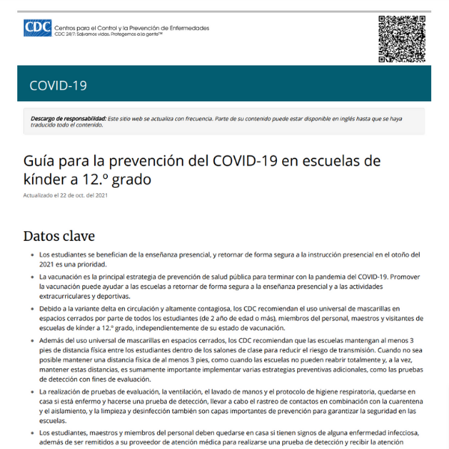
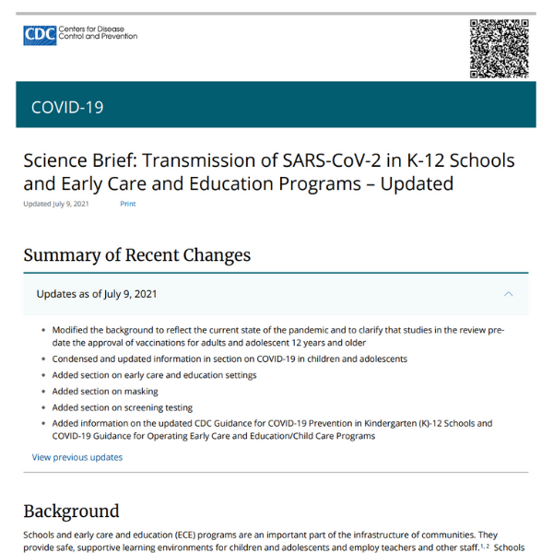
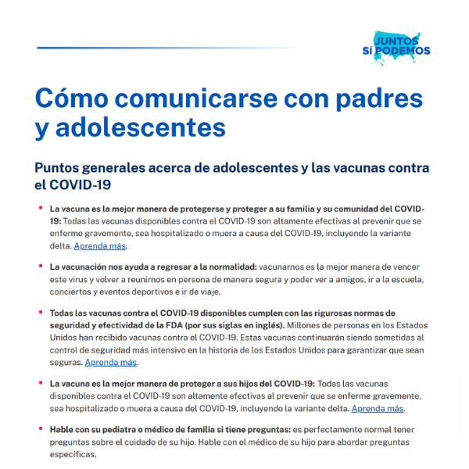
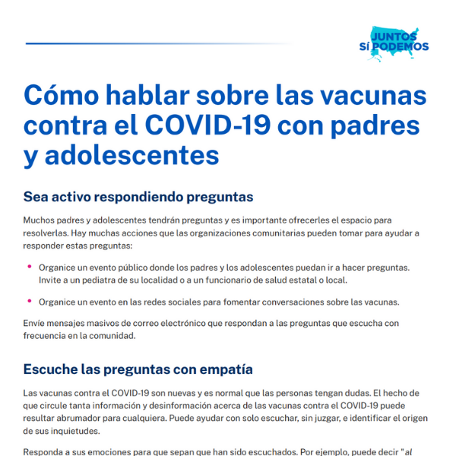
Enlaces a recursos útiles (continuación)
Recursos específicos
Informe científico de los CDC: Transmisión del SARS-Cov-2 en las escuelas de kínder a 12 º (enlace en inglés)
Guía para la prevención del COVID-19 en escuelas de kínder a 12º grado
Cómo hablar sobre las vacunas contra el COVID-19 con padres y adolescentes
Cómo comunicarse con padres y adolescentes

Slide 13
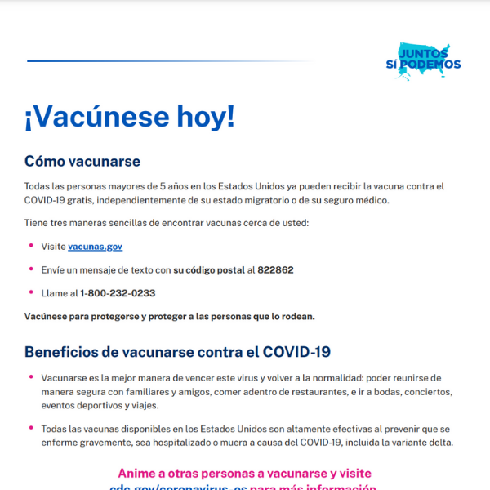
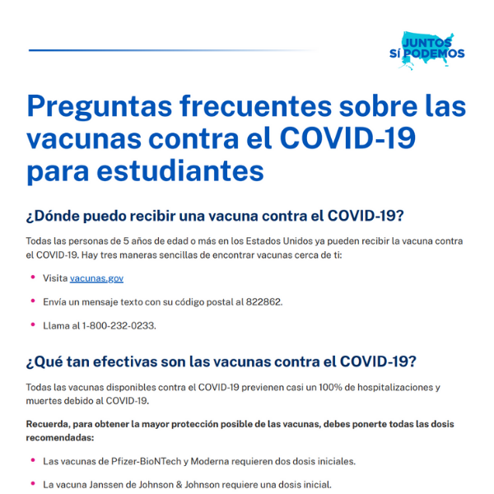
Enlaces a recursos útiles (continuación)
Recursos específicos
Preguntas frecuentes sobre las vacunas contra el COVID-19 para estudiantes
Folleto: ¡Vacúnese hoy!

Slide 14
Plantilla de presentación para reuniones

Slide 15
La seguridad de nuestros estudiantes es nuestra prioridad ​
Información importante para padres sobre el COVID-19

Slide 16
Agenda de la reunión
Bienvenida y actualización sobre la situación del COVID-19 en nuestro distrito escolar
[Incluya el nombre de la(s) persona(s) que presentarán y el tiempo aproximado de duración]
El plan de nuestra escuela para mantener seguros a los estudiantes
[Incluya el nombre de la(s) persona(s) que presentarán y el tiempo aproximado de duración]
Información importante sobre las vacunas contra el COVID-19
[Incluya el nombre de la(s) persona(s) que presentarán y el tiempo aproximado de duración]
Cómo pueden ayudar los padres
[Incluya el nombre de la(s) persona(s) que presentarán y el tiempo aproximado de duración]
¿Preguntas?

Slide 17
Actualización de la situación del COVID-19
La transmisión del COVID-19 en nuestro distrito es actualmente [baja/moderada /considerable/alta: seleccione el indicador actual y explique la razón].
La cobertura de vacunas en nuestro distrito es actualmente [0–29,9 % / 30–39,9 % / 40–49,9 % / 50–69,9 % / 70 % +: seleccione el porcentaje actual].
[Considere incluir información sobre la cobertura de vacunación del personal de la escuela, si se conoce].
[Considere incluir información sobre los brotes de COVID-19 pasados o recientes entre profesores o estudiantes].

Slide 18
Plan para mantener
a los estudiantes seguros
[Enumere los protocolos de seguridad que se han adoptado en su escuela para mantener a los estudiantes a salvo del virus que causa el COVID-19. Dichos protocolos podrían incluir la promoción de la vacunación; el uso correcto y constante de mascarillas; el distanciamiento físico, incluidas las aulas virtuales; las pruebas de detección para identificar rápidamente los casos, los grupos y los brotes; la ventilación apropiada; el lavado de manos; quedarse en casa cuando alguien esté enfermo y hacerse la prueba; el rastreo de contactos, en combinación con aislamiento y cuarentena; y la limpieza y desinfección].
[Proporcione enlaces relevantes e información de contacto que los padres puedan encontrar útil].

Slide 19
Información importante sobre las vacunas contra el COVID-19
Las siguientes diapositivas contienen la información más actualizada de los CDC sobre las vacunas contra el COVID-19
Disponibilidad
Eficacia
Seguridad

Slide 20
Las vacunas contra el COVID-19
están disponibles
Todas las personas de 6 meses o más en los Estados Unidos deben vacunarse contra el COVID
Tiene tres formas sencillas de encontrar vacunas cerca de usted:
Visite vacunas.gov
Envíe un mensaje de texto con su código postal al 822862
Llame al 1-800-232-0233

Slide 21
Las vacunas contra el COVID-19 son gratuitas
Las vacunas contra el COVID-19 son gratuitas para todos en los Estados Unidos, independientemente de su estado migratorio y si tiene seguro médico.
Recibir una vacuna contra el COVID-19, así como hacerse una prueba o recibir tratamiento contra el COVID-19, no afecta negativamente su proceso migratorio, ni a su familia (enlace en inglés).

Slide 22
Las vacunas contra el COVID-19 son eficaces
Las vacunas contra el COVID-19 disponibles son seguras y altamente efectivas para prevenir la enfermedad grave, hospitalización y muerte a causa del COVID-19.
Para obtener la mayor protección contra el COVID-19, necesita todas las dosis recomendadas:
La vacuna Janssen de Johnson & Johnson requiere una dosis inicial.
Las vacunas de Pfizer-BioNTech y Moderna requieren dos dosis iniciales.
Si cumple con los criterios para tener un sistema inmunitario deprimido, debe recibir una tercera dosis de la vacuna Pfizer-BioNTech o Moderna al menos 4 semanas después de su segunda dosis.
Si ha sido vacunado, puede ser eligible para una dosis de refuerzo para asegurar su protección. Vea las recomendaciones actuales sobre las dosis de refuerzo aquí.

Slide 23
Las vacunas contra el COVID-19 son seguras
Cientos de millones de personas en los Estados Unidos han recibido la vacuna contra el COVID-19 de manera segura.
Los resultados de los esfuerzos de seguimiento de la seguridad de las vacunas son alentadores. Hasta la fecha, los expertos han encontrado solo dos tipos graves de problemas de salud después de la vacunación, ambos muy poco frecuentes y tratables:
Una reacción alérgica llamada anafilaxia, y
Una condición de coagulación de la sangre llamada trombosis con síndrome de trombocitopenia después de la vacunación con la vacuna contra el COVID-19 Janssen de Johnson & Johnson.
Los expertos también han documentado casos extremadamente raros de miocarditis y pericarditis (inflamación del corazón) después de la vacunación con Pfizer-BioNTech o Moderna. La mayoría de los pacientes que recibieron atención respondieron bien al tratamiento, hicieron reposo y mejoraron rápidamente.

Slide 24
Una vez que esté al día con sus vacunas
Una vez que esté al día con sus vacunas, 2 semanas después de su dosis final, podrá empezar a hacer muchas cosas que había dejado de hacer debido a la pandemia. Para maximizar la protección contra la muy contagiosa variante delta y evitar el posible contagio a otras personas, use una mascarilla dentro de lugares públicos si se encuentra en un área de propagación considerable o alta del COVID-19.
Hasta que esté al día con sus vacunas, debe seguir:
Usando una mascarilla bien ajustada dentro de lugares públicos cuando el riesgo de COVID en su comunidad sea alto.
Manteniendo al menos a 6 pies de distancia de las personas que no viven con usted y que puedan no estar completamente vacunadas
Evitando los espacios concurridos y mal ventilados
Lavándose las manos con frecuencia
Obtenga más información en cdc.gov/coronavirus-es

Slide 25
¡Gracias!​ ​

Slide 26
Cómo pueden ayudar los padres
La vacunación es la forma más segura de protegerse y proteger a los demás del virus que causa el COVID-19.
Considere la posibilidad de vacunarse y vacunar a sus hijos de 5 años o más contra el COVID-19.
Si tiene alguna pregunta o inquietud sobre las vacunas, busque fuentes en las que pueda confiar:
Los CDC, en cdc.gov/coronavirus-es, o su departamento de salud pública local.
También puede confiar en su proveedor de atención médica o en un farmaceuta para responder cualquier pregunta que pueda tener.

